Slide 1
丁家桥校区物业年终报告
新鸿运物业 李丽
2023年12月

Slide 2
CONTENTS
南京新鸿运物业服务股份有限公司
创立于1995年11月。2015年9月1日“新三版”挂牌上市，多次荣获“中国物业服务百强”称号，公司管理物业项目面积1100多万㎡，包括政府办公楼、写字楼、商务楼、商住楼、住宅、文化场馆、展览馆、学校、医院等。

Slide 3
CONTENTS
主要工作主要范围
1、蔡翘楼、康建楼、文枢楼、综合楼、基一楼、基二楼、公卫楼、图书馆等八栋楼宇等安全巡逻工作。
2、除以上八栋楼宇外加生医楼、电镜楼、科技会堂、羽毛球馆、博爱楼等的卫生保洁工作。
3、以上楼宇供电系统、供水系统、照明系统的维护及公共区域的零星维修。
4、校区道路、花园、操场等外部环境的清扫保洁工作及校区垃圾清运工作。
5、校区树木、绿植的养护、修剪等工作。
6、教室及科技会堂、羽毛球馆、报告厅等场馆的服务。
7、配电房的日常管理

Slide 4
CONTENTS
目 录
01
02
03
日常工作
特色创新工作
不足之处和改进措施

Slide 5
日常工作
01

Slide 6
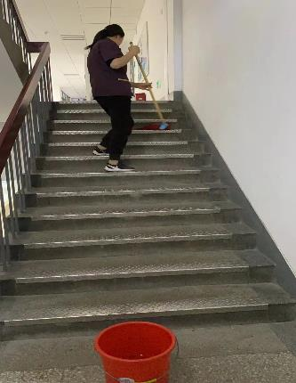
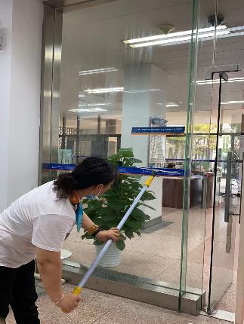
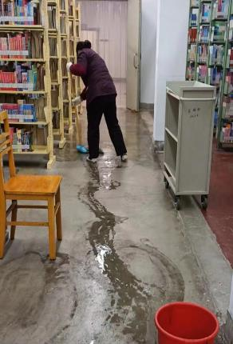
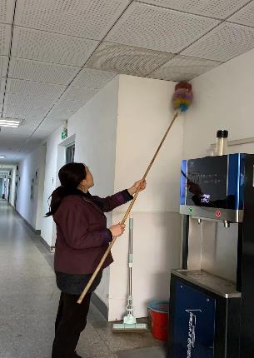
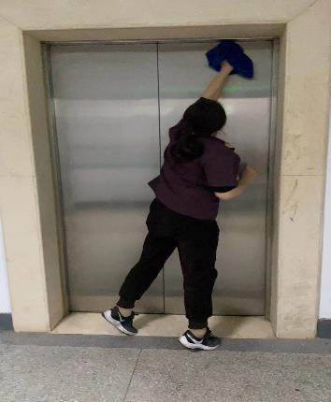
日常工作
一、环境卫生
1、楼宇公共区域、楼层、洗手间等地方的卫生是我们保洁部日常的工作重点。针对洗手间、地面和墙面蜘蛛网等问题，我们采取了日常清理和定期深度化清洁等措施。保洁部主管每日对各楼宇进行检查，确保了楼宇环境的舒适与整洁。

Slide 7
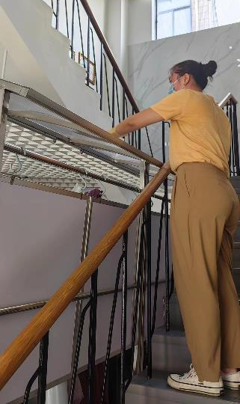
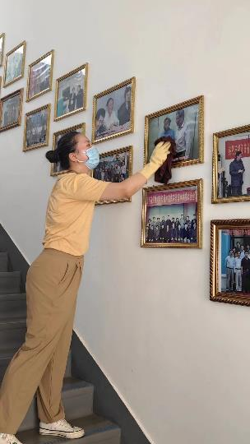
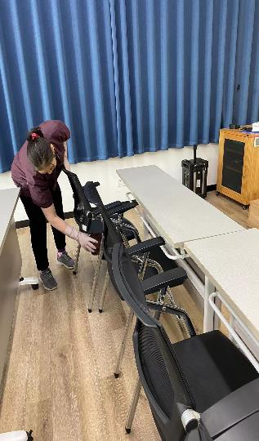
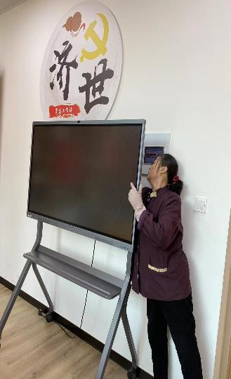
日常工作
2、今年保洁区域新增了生医楼和寿南书院，我们及时安排人员对这两处的地面、墙面、楼梯、研讨室等进行精细化清洁，快速提升环境卫生，同时制定了保洁要求并进行监督。

Slide 8
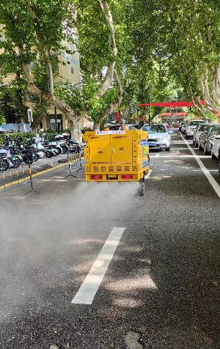
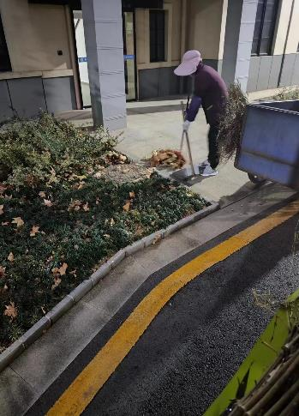
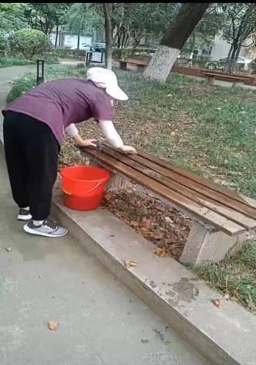
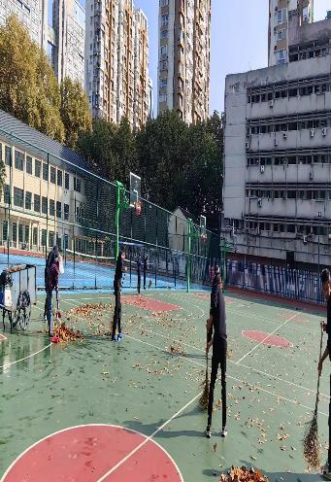
日常工作
3、校区梧桐树较多，外场保洁员每日2次清扫校区道路，今年新增加了高压清洗车，配合扫地车、人工清扫，效率也有所提升。秋冬季节迎来落叶高峰期，保洁员天没亮就上班，确保每日7:40前主要道路清扫完成。异常天气时，落叶较多，我们组织全体员工进行突击清扫，竭尽全力保证校园的环境。

Slide 9
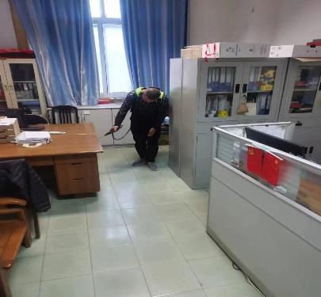
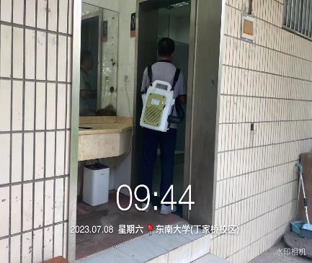
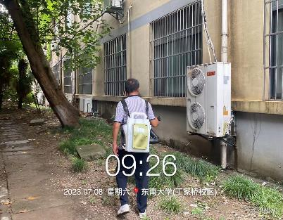
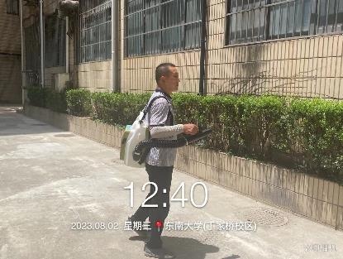
日常工作
4、为改善夏季楼宇一楼卫生间的蚊虫问题，我们重新购买了安全的蚊香盒，保证燃烧蚊香的安全，同时增加消杀次数，还督促每周对校区进行蚊虫消杀，改善了卫生间蚊子多的问题。

Slide 10
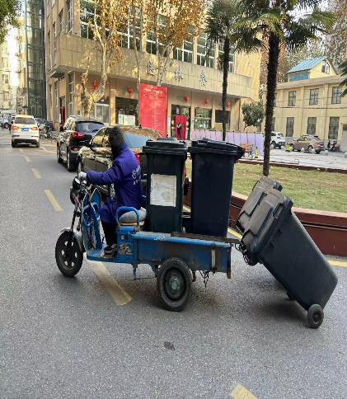
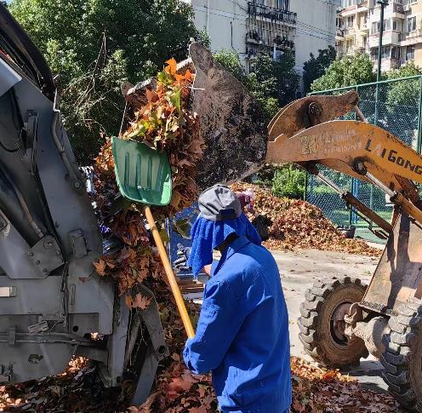
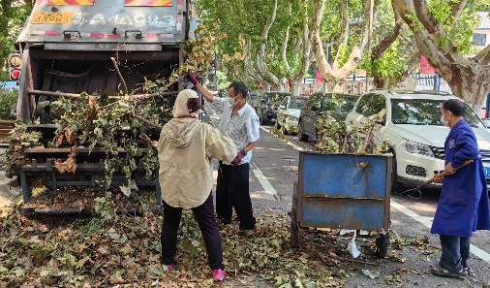
日常工作
7、垃圾清运：校区垃圾做到日产日清，不积压 ，保洁员每天从校区拖60-70桶垃圾至垃圾站，清晨5点左右再协助环卫所的垃圾车把垃圾运走。按照环卫要求，树叶需单独存放，根据存量及时联系环卫所来清运。

Slide 11
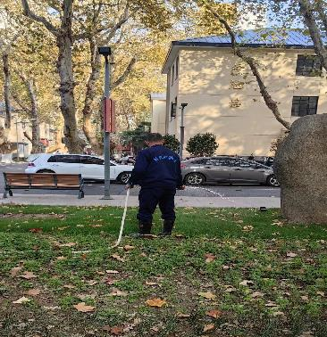
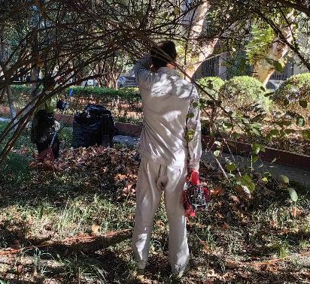
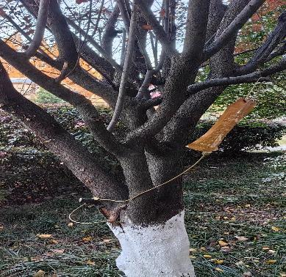
日常工作
8、持续做好日常的保养、修剪工作，及时除草治虫保持校区绿植良好的生长和形态。今年校区多棵紫叶李，樱花树发生虫害，我们经常检查，多次对发现有虫害的树木打药治理，保持校园整洁优美的绿化环境，秋冬季节及时清扫绿化带落叶、大树刷白，做好树木过冬工作。

Slide 12
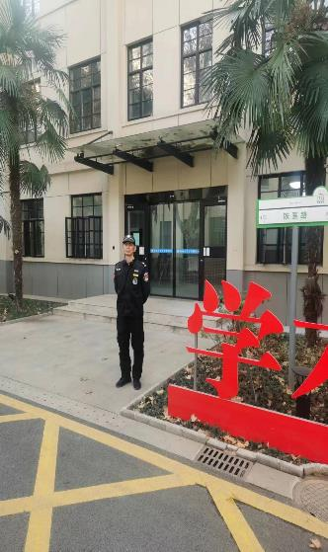
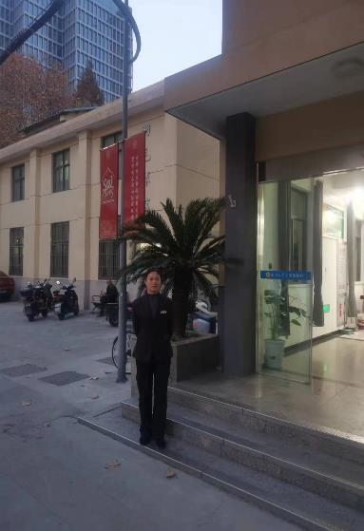
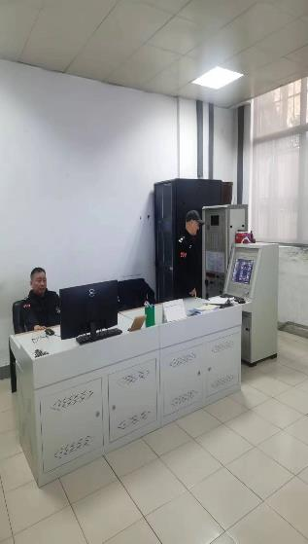
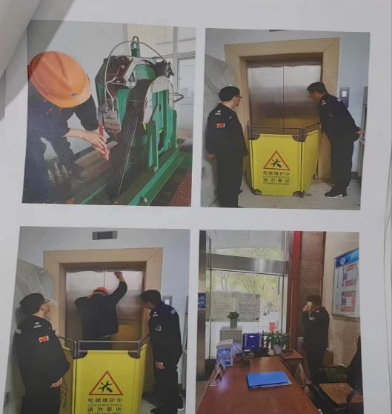
日常工作
二、安全管理
1、物业安保负责校区楼宇的安全保卫工作，不仅要做好大件物品进出，外来人员登记、报修、楼宇巡视等日常工作，还要求值班员需在楼宇门口执行早迎晚送服务。从6月到11月各楼宇共捡到遗失物品72件，接待外来访客 1585 人次。

Slide 13
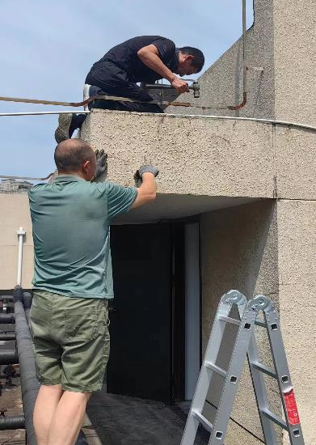
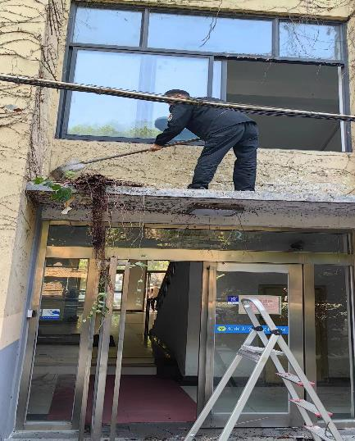
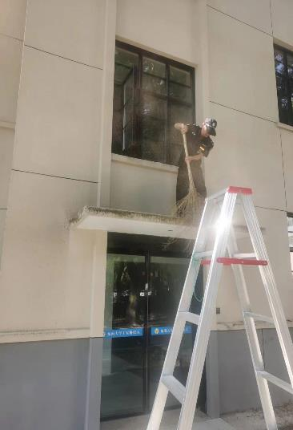
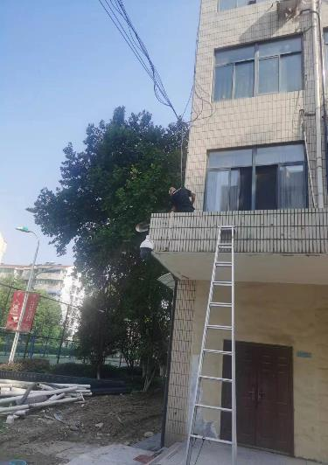
日常工作
2、夏季考虑雨水较多，我们会对所有的楼顶进行清理和检查，确保下水畅通，公卫楼和科技会堂楼顶等发现漏水，及时上报，维修后进行巡查。

Slide 14
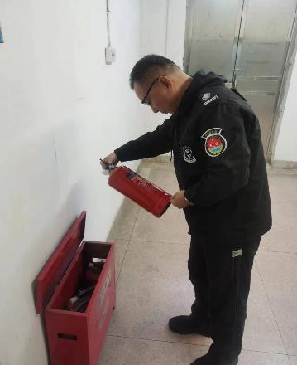
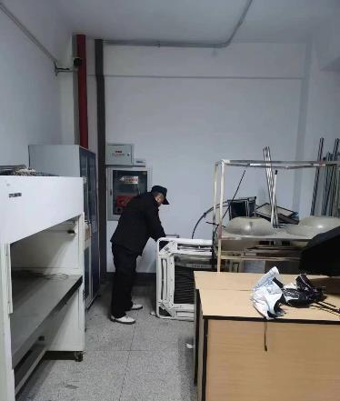
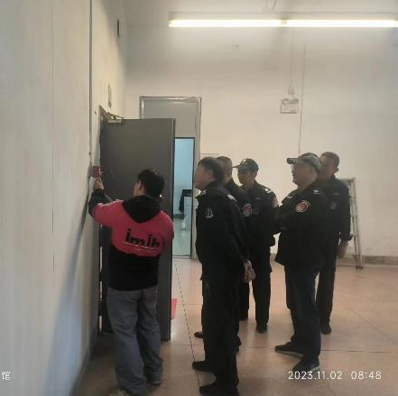
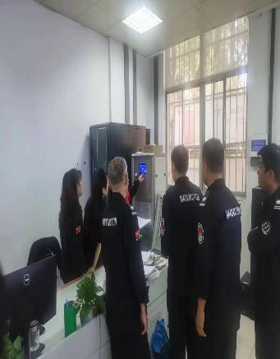
日常工作
3、消防安全是安全工作的重中之重，平时加强对消防设备的每日巡查与定期检查，对楼道内的物品能清理的及时清理，不能及时清理的汇报给相关部门，暂时移动到不影响通行和遮挡消防栓的地方。下半年公卫楼、基一楼的消防设备安装验收完成，至此所有楼宇消防设备均已安装完成，6月到11月共处理消防控制器异常报警55次，消防设备报修15次，多次请专业人员对各楼宇值班员进行消防设备的操作和突发情况的处理等方面的培训，提高了员工的防火安全意识和对紧急状况的处理应变能力。

Slide 15
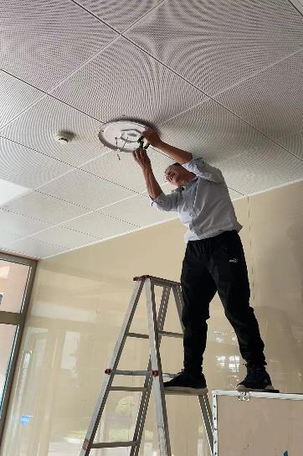
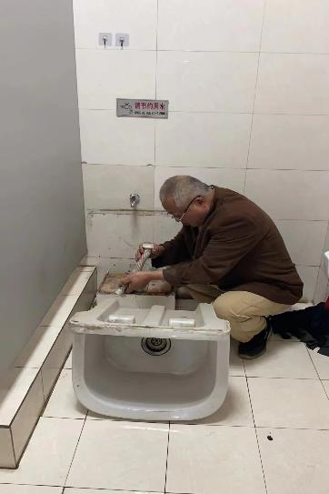
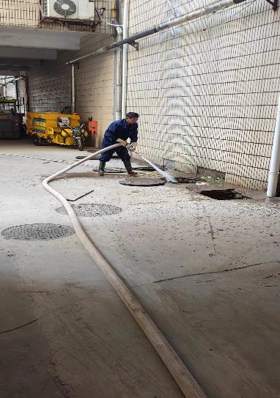
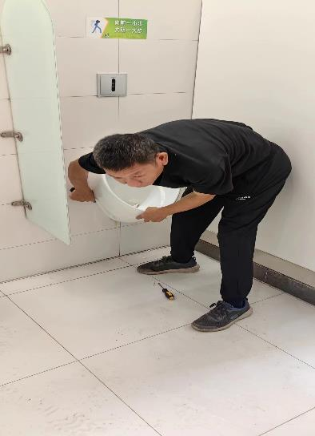
日常工作
三、工程维修
1、物业工程部负责楼宇的水电零星维修，今年在各部门的配合下认真完成了各项工作。我们尽量在接到报修的第一时间赶到现场，对公共区域的照明、水电、路灯等也是定期检查、及时维修，下半年仅更换材料的次数维修约300多次，按时对配电房进行检查、保养。

Slide 16
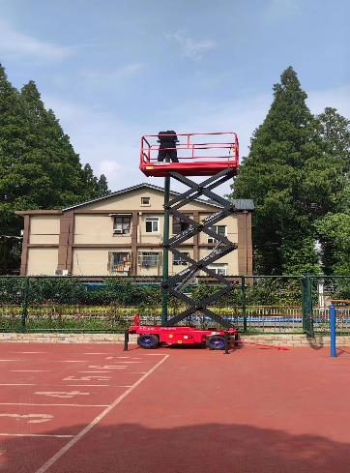
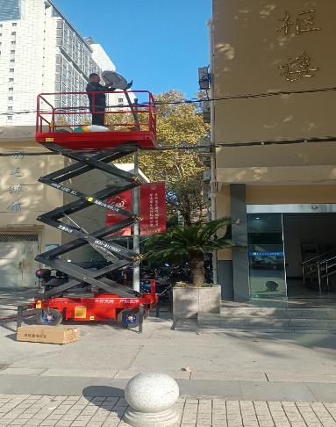
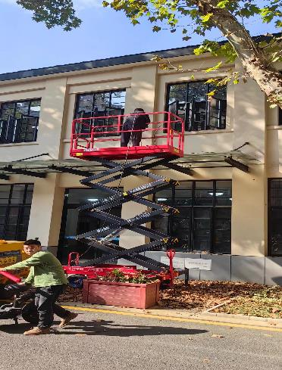
日常工作
2、今年增加了7米高的升降机，对路灯维修和高空作业带来了很大的便利，也增加了安全性。

Slide 17
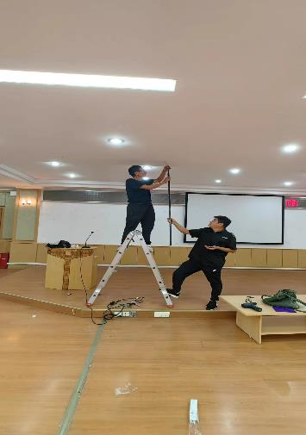
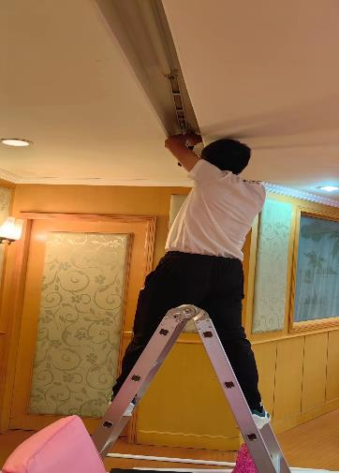
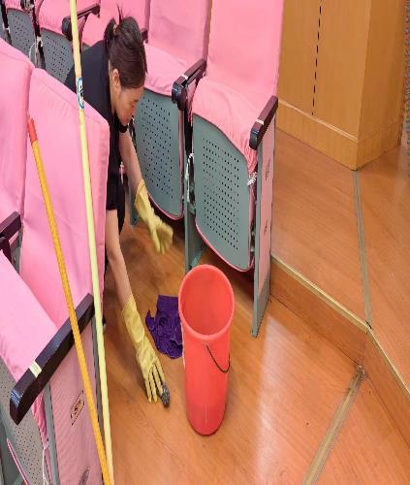
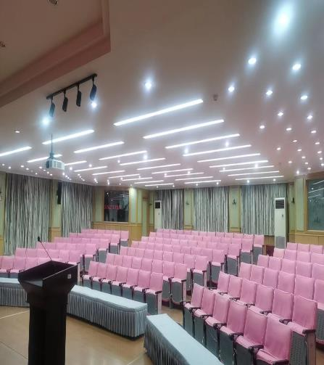
日常工作
3、在党政办领导的指导下，对报告厅的多处设备进行了更换，使得报告厅更整洁明亮焕然一新。

Slide 18
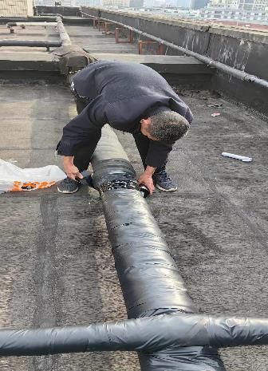
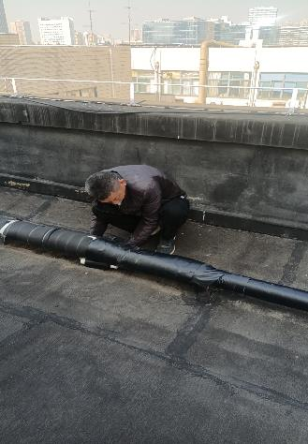
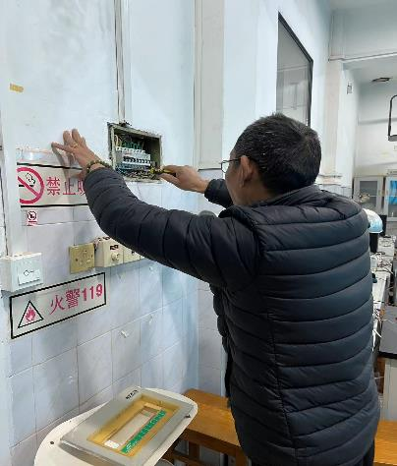
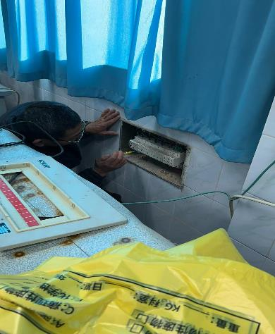
日常工作
4、冬季来临前，检查校区室外水管的保温层是否有破损，将老化破损的全部重新包裹，为防止冬季管道冻裂提前做好准备。对楼宇老的电箱电线进行整理加固，预防因线路开关等原因发生故障。

Slide 19
日常工作
5、新的合同增加了配电房的值班。积极安排人员交接等工作，做好每日值班记录、故障报修、周检和月检等工作。

Slide 20
日常工作
四、配备专门的客服负责教务管理工作。根据教务处的课表、临时加课等安排及时开关教室，督促保洁员做好教室的清洁工作并进行检查，确保教学活动的正常进行。物业还负责科技会堂、报告厅、羽毛球馆及校区会议室的各项服务工作，树立“师生为首位”的服务理念。

Slide 21
特色创新举措
02

Slide 22
特色创新工作
一、基二楼过道的灯因为灯罩发黄既不美观亮度也不好，物业维修人员在后勤办的领导下，对基二楼的过道灯进行了整体更新。楼梯口更换为长亮LED灯，过道更换为微波感应灯，根据亮度和人体感应自动开关，既美观又节能，受到了师生的一致好评。

Slide 23
特色创新工作
二、为更好的服务师生，对校区部分道路进行彻底清洗。综合楼北面小花园地面因为照不到太阳，地面青苔较重，雨天容易打滑，不好清理，我们组织员工一点点的用钨丝擦，刷子刷，将青苔清理干净，既美观又安全。

Slide 24
特色创新工作
三、充分利用高压冲洗车，将校区多处积累的难清除的污垢、青苔彻底冲洗干净，包括校区小蓝球场等地方，经过冲洗恢复了本来的面貌，这以后也会变成我们的日常工作。

Slide 25
特色创新工作
四、在夏季来临前，为了同学们使用空调更健康，工程部配合保洁将教室空调的滤网等全部拆下清洗，让同学们在夏季能有洁净的空调使用。

Slide 26
特色创新工作
五、新的学期，为提升物业的整体形象，更好的为老师同学们服务，物业为每栋楼宇的值班台上配了统一的形象和便民服务箱，免费提供一些常用的物品，为师生提供便利；冬天来临，物业为楼宇、教室门把手装上保护套，提升体验感。

Slide 27
特色创新举措
六、校区部分路面有一些坑，影响日常行走，尤其是电动车会很颠簸，食堂广场的小砖也有个别损坏，不适合大面积维修，我们也按照校区要求进行义务修缮，既解决问题，也节约成本。

Slide 28
特色创新举措
七、文化育人。今年的9月10日是全国第39个教师节，为感谢教职工辛勤的付出，在校区的领导下举办了感恩教师节活动。我们和巨百餐饮在食堂联合举办了教师做蛋糕和月饼体验活动，并将手工制作的干花相框送给老师留念。

Slide 29
特色创新举措

Slide 30
不足之处及改善措施
03

Slide 31
不足及整改措施
一、学习能力需要加强。我们计划在明年组织部分优秀员工，到其他物业单位进行学习和交流，学习先进的经验，更好的提高业务水平。
二、服务能力需要继续提高。在日常工作中创新能力不足，员工年龄较大，服务意识不强。我们将积极思考，集思广益，加强东南大学“生为首位”服务理念的学习，为广大老师同学们提供更好的优质服务。

Slide 32
感谢聆听

